Slide 1
Segurança Web

Slide 2
Web

Slide 3
O que é?

Slide 4

Internet

Slide 5
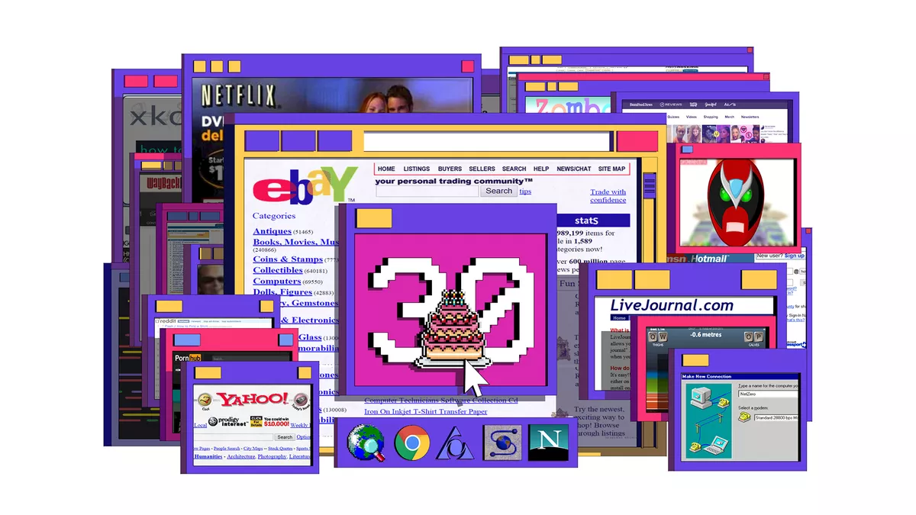
World Wide Web

Slide 6
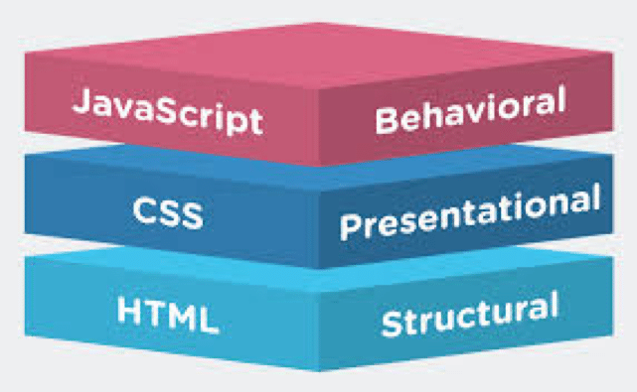
A Página Web
HTML - Hypertext Markup Language
CSS - Cascading Style Sheets
JavaScript - Não tem ligação com a linguagem Java!

Slide 8

Hyper Text Transfer Protocol

Slide 9
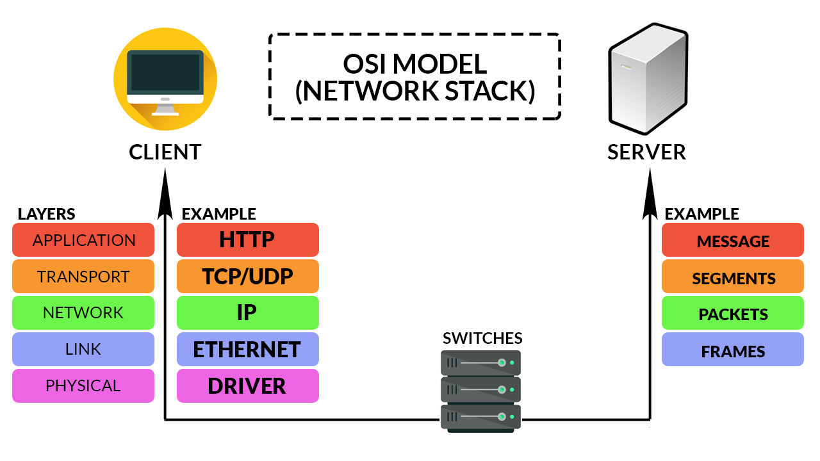
Modelo OSI

Slide 10
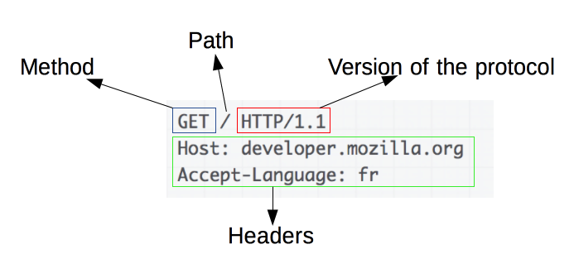
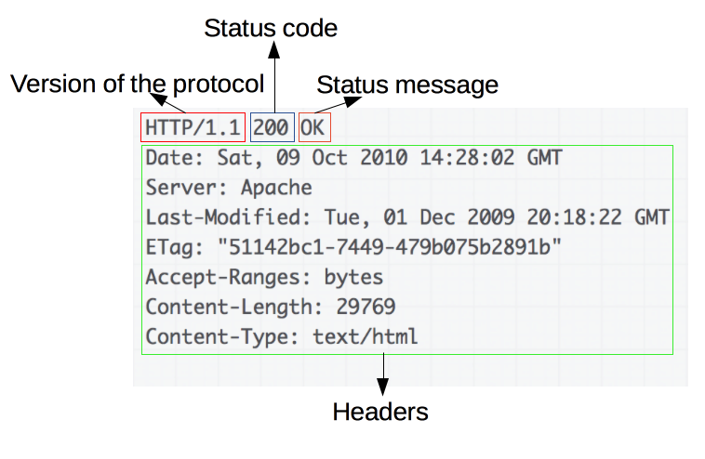
Mais sobre o HTTP

Slide 11
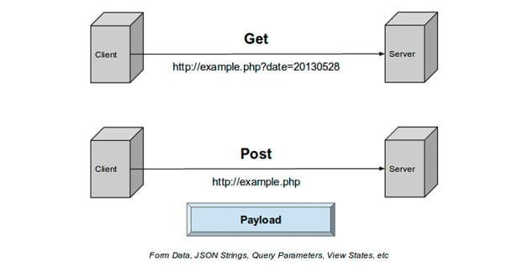
GET e POST

Slide 12
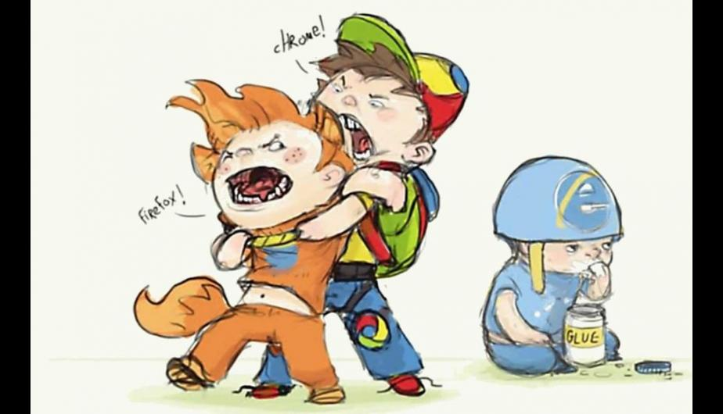
O Navegador Web

Slide 13
Segurança Web

Slide 14

Open Web Application Security Project (OWASP)

Slide 15
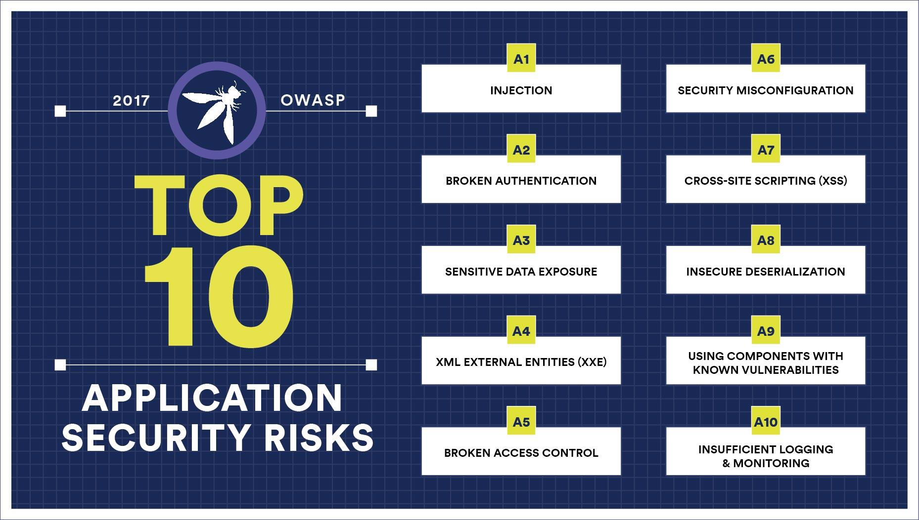
OWASP Top 10

Slide 16

SLQ Injection

Slide 17

Cross-site Scripting (XSS)

Slide 18

Demonstração

Slide 19
Alguns Materiais de Estudo
https://portswigger.net/web-security
Bom para aprender conceitos, contém material teórico e exemplos práticos
https://www.hackerone.com/blog/Hack-Learn-Earn-with-a-Free-E-Book
Livro com vulnerabilidades gerais exploradas em programas de bug bounty
https://www.owasp.org/index.php/Category:OWASP_WebGoat_Project
Simulador de vulnerabilidades, explica o que é para fazer
https://overthewire.org/wargames/natas/
Wargame, não possui dicas sobre os níveis
HackTheBox - https://www.hackthebox.eu/
Simulação de ataques em ambientes reais
https://developer.mozilla.org/en-US/docs/Learn
Material da Mozilla para aprender desenvolvimento Web
https://www.owasp.org/images/7/72/OWASP_Top_10-2017_%28en%29.pdf.pdf
OWASP Top 10

Slide 20
GANESH
Grupo de Segurança da Informação
ICMC / USP - São Carlos, SP
http://ganesh.icmc.usp.br/
ganesh@icmc.usp.br
https://github.com/GANESH-ICMC

